Slide 1
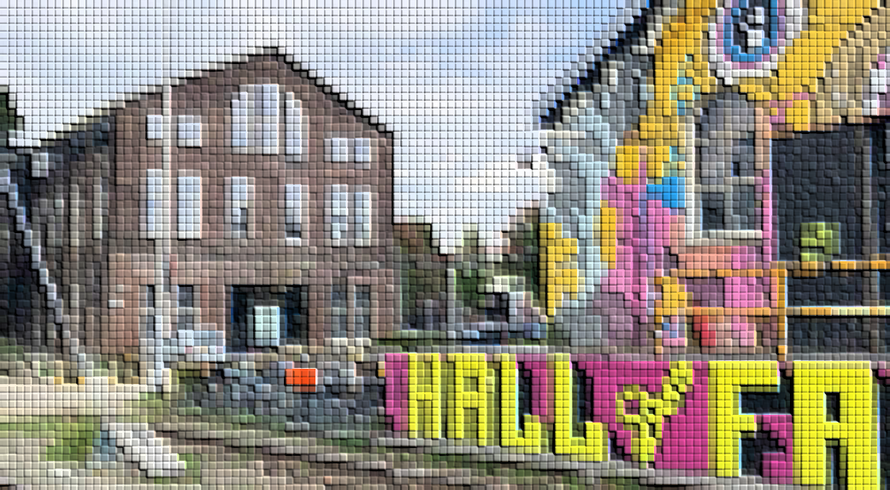
Vrijetijd
Les 2: vrije tijd, recreatie en leisure in de stad

Slide 2
Leerdoelen
Je kunt de piramide van Maslow uitleggen in relatie tot vrije tijd.
Je kunt de piramide van vrijetijdservaring toelichten.
Je kunt het belang van recreatie in de stad uitleggen en hiervan voorbeelden geven (stads- en wijkniveau).
Je kunt recreatie in de stad toelichten op basis van geografische kenmerken.

Slide 3
Vrijetijdsgedrag
Van invloed op vrijetijdsgedrag:
Maatschappij
Sociale structuur
Sociale cultuur

Slide 4
Herhaling: wat is vrije tijd?
Subjectieve vs objectieve benadering
Definitie:
Vrije tijd is alle tijd die overblijft na aftrek van de externe en noodzakelijke verplichtingen.
Leisure:
Engelse benaming voor vrije tijd

Slide 5
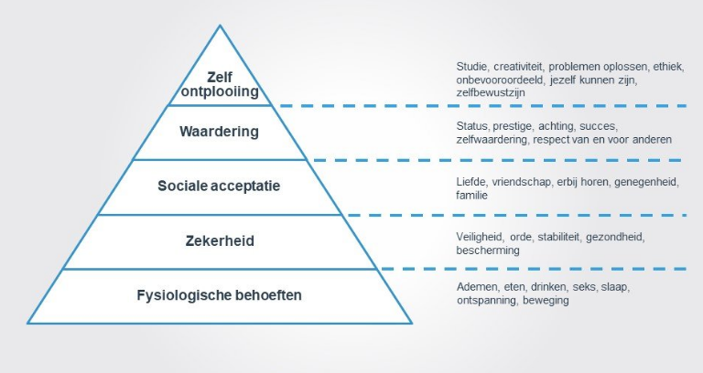
Piramide van Maslow

Slide 6
Pure leisure
Volledige keuzevrijheid
Pure leisure
Vrijetijdsactiviteiten
Niet-werkactiviteiten
Mate van keuzevrijheid
Mate van intrinsieke motivatie
Figuur: Piramide van vrijetijdservaringen

Slide 7
Leisure in de stad
Jaren ‘80: verval binnensteden, trek naar rand van de stad
Heden: re-urbanisatie, (her)ontdekken van de binnenstad
Oa. Gentrification: opknappen oude stadswijken (gewilde plekken)

Slide 8
Leisure in de stad
Stadskern: verzamelplaats voor vrijetijdsvoorzieningen
Musea
Bioscopen
Schouwburgen
(Horeca)
Stadsrand: sportieve, recreatieve en sociaal-culturele voorzieningen
Buiten de stad: nieuwe functie industriegebieden
(Groen binnen en buiten de stad)

Slide 9
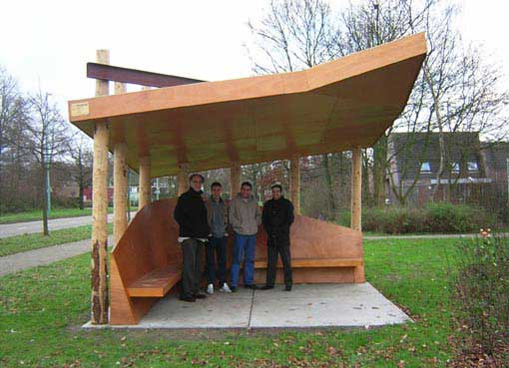
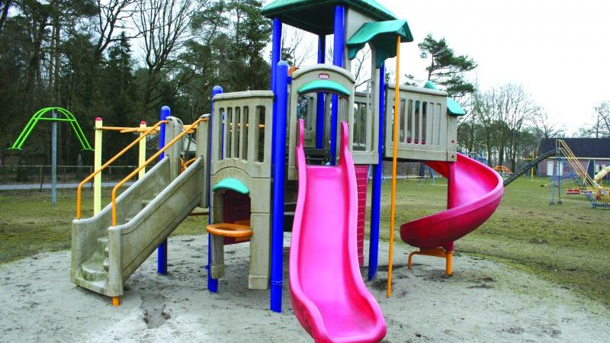
Vrijetijdsbesteding op wijkniveau

Slide 10
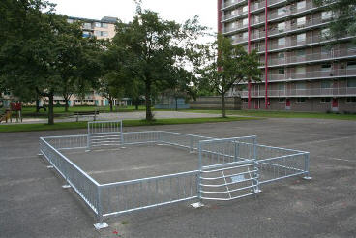
Vrijetijdsbesteding op wijkniveau

Slide 11
Vrijetijdsbesteding in het gebied(IBS)
Deel in:
Stadskern, stadsrand, buiten de stad
Welke grote vrijetijdsvoorzieningen / recreatievoorzieningen zijn er?
In corona-tijd:
Welke vrijetijdslocaties zijn gesloten?
Wat zijn de mogelijkheden (in de toekomst)?
Wat is jullie verwachting dat het weer 'normaal' wordt?

